Slide 1
重庆大学
大数据与软件学院
研究生入学汇报 · PERSONAL RESEARCH REPORT
论文复现与暑期学习汇报
NCF 复现 · MovieLens-1M · HR@10 / NDCG@10
徐胜钦
2026 级硕士研究生
软件工程 · 推荐系统方向
Neural Collaborative Filtering (WWW 2017)
复现 GMF / MLP / NeuMF 三种结构,HR@10 / NDCG@10 对照论文报告值
2026 年 9 月

Slide 2
汇报框架
① 论文复现 约 5 分钟
• 为什么复现 NCF
• 论文核心:三种结构
• 复现流程与环境
• 结果对比:我的 vs 论文
• 问题与差距分析
② 暑期学习总结 约 3 分钟
• 学习内容与方法
• 完成工作与产物
• 遇到的问题
• 后续计划
口播 我是 2026 级徐胜钦,跨专业到软件工程,方向推荐系统;今天汇报:一篇论文复现 + 假期学习总结。
github.com/849982345-oss/NCF-reproduction
2
Notes:
各位老师好,我是 2026 级硕士研究生徐胜钦,本科新能源科学与工程,跨专业到软件工程,研究方向是推荐系统。下面汇报两部分:一篇论文的复现情况,和假期学习总结。

Slide 3
论文来源与选题理由
论文身份
• Neural Collaborative Filtering
• 何向南 等 · WWW 2017
• 神经协同过滤奠基工作 · 被引数千
来源与可得性
• 选自本人文献库推荐系统方向基础文献
• 官方代码 GitHub 开源(TensorFlow 1)
• 论文报告 MovieLens-1M 上 HR@10 / NDCG@10
选题理由
• 代码规模小,单卡可完整复现
• 与序列 / GNN 推荐一脉相承
• 为后续科研建立最小闭环
口播 复现的是 WWW 2017 的 NCF——神经协同过滤的奠基工作,官方开源、有权威对照数字。
github.com/849982345-oss/NCF-reproduction
3
Notes:
我复现的是 Neural Collaborative Filtering,何向南等作者,发表于 WWW 2017。它是用深度学习做协同过滤这条线的奠基工作,被引数千次;官方代码 GitHub 开源(TensorFlow 1);论文报告了 MovieLens-1M 上的 HR@10 和 NDCG@10,有明确可对照的数字。

Slide 4
文献脉络:NCF 在推荐系统中的位置
2016–2026 技术演进
• 2016 Wide & Deep:深度学习进入推荐
• 2017 NCF:神经协同过滤奠基 ← 本次复现
• 2018 SASRec:自注意力序列推荐
• 2020 LightGCN:图卷积协同过滤
• 2021–22 图对比学习(SGL / SimGCL)
• 2023+ 大模型推荐(LLM4Rec)
文献检索与精读方法
• 关键词分层:领域 / 任务 / 方法 / 问题
• 多渠道检索:DBLP · Google Scholar · GitHub
• 精读三问:解决什么 / 怎么解决 / 怎么证明
• 文献库管理:Zotero 沉淀与分类
• 以代码验证论文:官方仓库 → 逐模块核对
口播 NCF 承接 Wide&Deep,启发了后面的 SASRec 与 LightGCN——这是我文献调研的脉络。
github.com/849982345-oss/NCF-reproduction
4
Notes:
选它之前我做了文献调研:NCF 承接 2016 年的 Wide & Deep,之后 2018 年出现 SASRec 把自注意力引入序列推荐,2020 年 LightGCN 把图卷积简化到极致,再往后是对比学习和大模型推荐。NCF 正好在链条的起点位置,适合作为第一篇复现。

Slide 5
论文核心:用神经网络学习交互函数
GMF
• 广义矩阵分解
• embedding 逐元素相乘 → 线性打分
• 内积的神经网络推广 · 线性交互
MLP
• 多层感知机
• embedding 拼接 → 多层非线性变换
• 建模非线性交互
NeuMF
• 双塔融合
• GMF + MLP 拼接后打分
• 论文与本次复现均显示最优
协议:隐式反馈二值化 · log loss · 训练负采样 1:4 · leave-one-out 测试 · HR@10 / NDCG@10
一句话:用神经网络学习交互函数,替代传统矩阵分解的内积
口播 论文核心:用神经网络替代内积建模交互——GMF 线性、MLP 非线性、NeuMF 双路融合,复现中 NeuMF 最好。
github.com/849982345-oss/NCF-reproduction
5
Notes:
论文要解决的核心问题是:协同过滤里怎么建模用户和物品的交互。传统矩阵分解用内积,表达能力受限;论文用神经网络学习交互函数,提出三种结构:GMF 把 embedding 逐元素相乘再线性打分,建模线性交互;MLP 把 embedding 拼接后过多层感知机,建模非线性;NeuMF 融合两路。训练用隐式反馈二分类、log loss、1 正比 4 负采样;评估用 leave-one-out,每个用户 100 个候选,算 HR@10 和 NDCG@10。

Slide 6
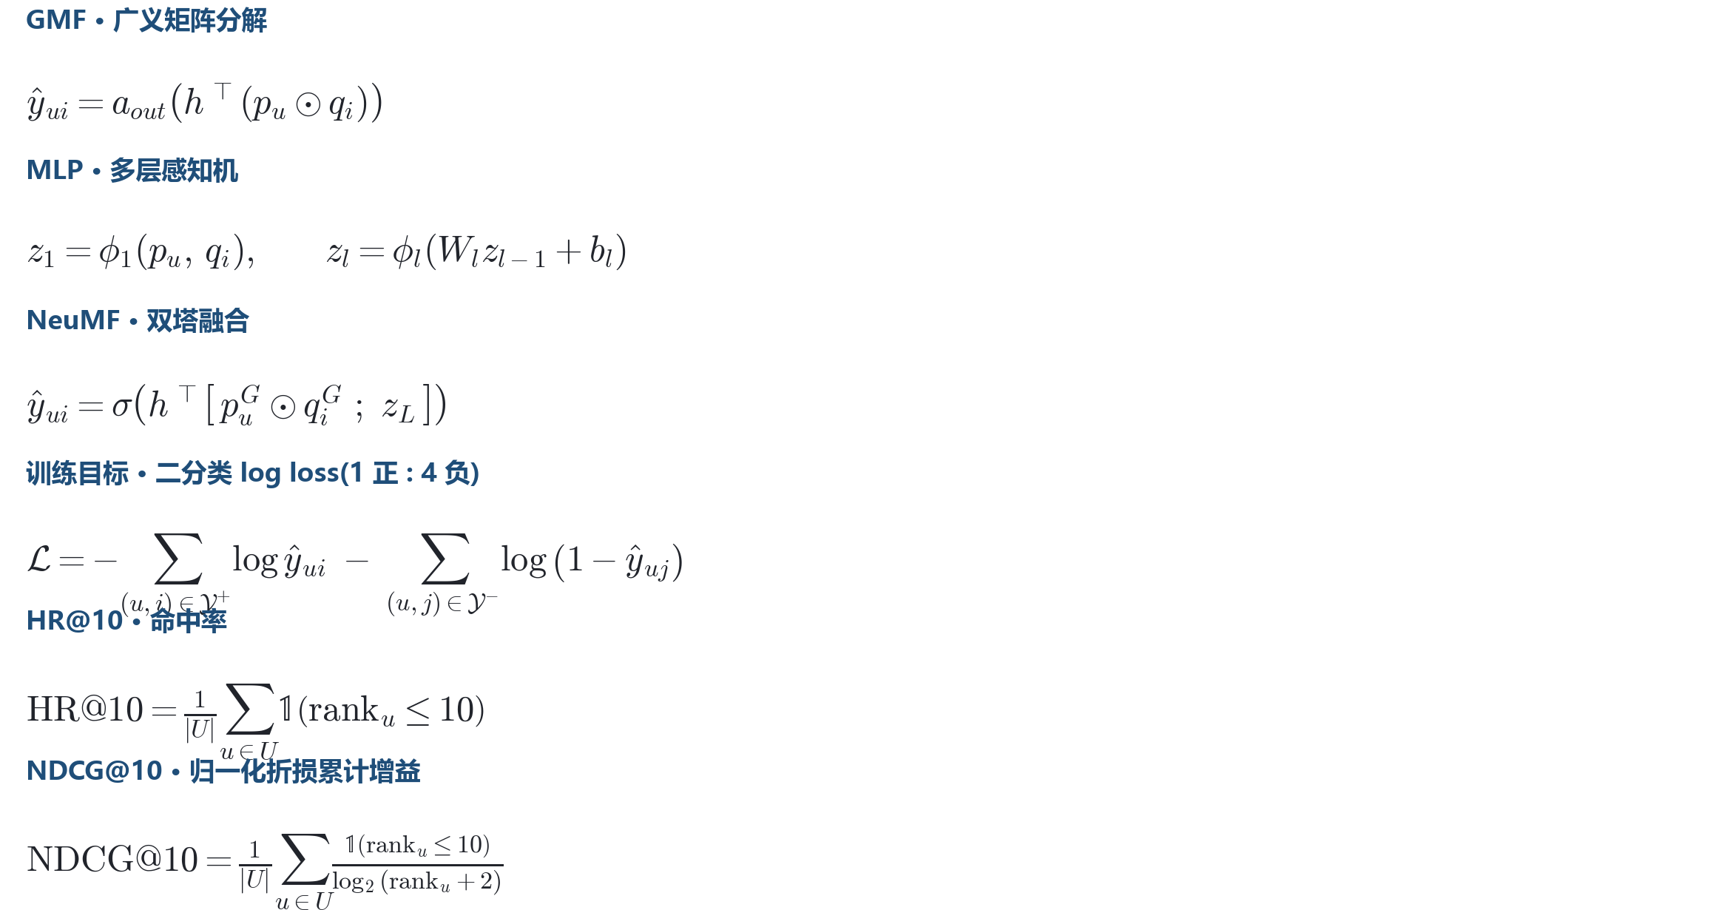
论文核心公式
口播 三种结构的预测式与二分类损失;下面两行是 HR@10 与 NDCG@10 的定义式。
github.com/849982345-oss/NCF-reproduction
6
Notes:
这是核心公式:GMF 的预测式、MLP 的前向、NeuMF 的融合式,以及训练用的二分类 log loss。下面两个是评估指标的定义式——HR@10 是命中率,NDCG@10 还考虑了排名位置。

Slide 7
复现环境与流程
环境
• RTX 5070 Ti(16 GB)· CUDA 13.4
• PyTorch 2.14.0 + cu130
• 基于 guoyang9/NCF 移植,逐模块核对论文结构
数据
• MovieLens-1M:6040 用户 / 3706 物品 / 100 万交互
• 论文官方切分:每用户最新一条为测试(leave-one-out)
• 训练 99.4 万条 · 测试 6040 用户
协议与超参
• 测试:1 正 + 99 负 = 100 候选
• factor=8 · MLP 3 层 · batch 256 · lr 1e-3
• 50 epochs · 逐 epoch 全量评估记录
• 数据取自论文官方仓库并校验行数/字节数
口播 环境 RTX 5070 Ti + PyTorch cu130;数据用论文官方处理产物,切分与评估协议和论文一致。
github.com/849982345-oss/NCF-reproduction
7
Notes:
环境是本机 RTX 5070 Ti 16G,PyTorch 2.14 加 cu130。数据用的是论文官方仓库处理好的 MovieLens-1M:训练 99.4 万条,测试是 6040 个用户、每个用户 1 个真实目标加 99 个随机负样本,和论文协议完全一致。超参固定 factor=8、batch 256、学习率 1e-3。

Slide 8
代码解析(1/2):模型三结构与负采样
# model.py — 三种结构的 forward(原样摘录)
if not self.model == 'MLP':
embed_user_GMF = self.embed_user_GMF(user)
embed_item_GMF = self.embed_item_GMF(item)
output_GMF = embed_user_GMF * embed_item_GMF # 逐元素相乘
if not self.model == 'GMF':
embed_user_MLP = self.embed_user_MLP(user)
embed_item_MLP = self.embed_item_MLP(item)
interaction = torch.cat((embed_user_MLP,
embed_item_MLP), -1)
output_MLP = self.MLP_layers(interaction) # 多层非线性
if self.model == 'GMF':
concat = output_GMF
elif self.model == 'MLP':
concat = output_MLP
else: # NeuMF:两路融合
concat = torch.cat((output_GMF, output_MLP), -1)
prediction = self.predict_layer(concat)
# data_utils.py — 训练负采样(1 正 : 4 负)
for x in self.features_ps: # 每条正样本
u = x[0]
for t in range(self.num_ng): # num_ng = 4
j = np.random.randint(self.num_item)
while (u, j) in self.train_mat:
# 跳过用户已交互物品
j = np.random.randint(self.num_item)
self.features_ng.append([u, j])
# 训练集 = 正样本 + 负样本(每 epoch 重新采样)
features_fill = features_ps + features_ng
labels_fill = [1]*len(features_ps) + [0]*len(features_ng)
口播 这是仓库真实代码:三结构 forward 与 1:4 负采样,与论文逐模块核对过。
github.com/849982345-oss/NCF-reproduction
8
Notes:
这是仓库里的真实代码,左边是 model.py 里三种结构的 forward:可以看到 GMF 的逐元素相乘、MLP 的拼接进多层网络、NeuMF 的双路 cat 融合。右边是负采样:每条正样本采 4 条负样本,并且用 while 循环跳过用户已经交互过的物品。这些逻辑都和论文逐模块核对过。

Slide 9
代码解析(2/2):训练循环与指标落盘
# main.py — 训练与逐 epoch 全量评估
for epoch in range(args.epochs):
train_loader.dataset.ng_sample() # 每 epoch 重采样负样本
for user, item, label in train_loader:
model.zero_grad()
prediction = model(user.cuda(), item.cuda())
loss = loss_function(prediction, label.float().cuda())
loss.backward()
optimizer.step()
model.eval() # 切评估模式
HR, NDCG = evaluate.metrics(model, test_loader, args.top_k)
os.makedirs('logs', exist_ok=True)
with open('logs/{}_{}_factor{}.tsv'.format(
config.model, 'ml-1m', args.factor_num), 'a') as mf:
mf.write('{} {:.6f} {:.6f}'.format(epoch, hr, ndcg))
# 仓库实现:epoch / HR@10 / NDCG@10 制表符分隔,6 位小数
# evaluate.py — 与论文一致的口径
predictions = model(user, item) # 100 个候选打分
_, indices = torch.topk(predictions, top_k)
recommends = torch.take(item, indices)
gt_item = item[0] # 第 1 个候选 = 真实目标
HR.append(hit(gt_item, recommends))
NDCG.append(ndcg(gt_item, recommends))
# 负采样口径
# 训练 1:4 (每 epoch 重采样)
# 测试 1 正 + 99 负 = 100 候选
# 取论文官方 test.negative 文件
口播 训练循环五步,每个 epoch 结束后对 6040 个测试用户做全量评估,指标 6 位小数落盘。
github.com/849982345-oss/NCF-reproduction
9
Notes:
这是训练循环:清梯度、前向、算 loss、反向、更新参数五步;每个 epoch 结束后切换到评估模式,对全部 6040 个测试用户做全量评估,然后把指标以 6 位小数写进日志文件。这是我自己加的三处工程改造之一,另外两处是 --model 参数一键切换三种结构、以及 Windows 环境适配。

Slide 10
实验流程与实测日志
实验流程
• 环境核验 → 数据校验 → 冒烟测试(2 epoch)
• GMF / MLP / NeuMF 各 50 epoch
• 单模型 23-35 分钟(RTX 5070 Ti)
训练配置
• factor=8 · MLP 3 层 · batch 256 · lr 1e-3
• Adam · 4:1 负采样 · 每 epoch 全量评估
• 评估口径与论文一致(leave-one-out + 100 候选)
数据与日志校验
• 论文官方产物:训练 994,169 条
• 逐 epoch 指标落盘,6 位小数
• 文件字节数与行数校验,弃用模拟数据
口播 流程:冒烟测试确认链路后,三结构各跑 50 个 epoch,单模型 23 到 35 分钟。
github.com/849982345-oss/NCF-reproduction
10
Notes:
实验流程是:环境核验、数据校验、先用 2 个 epoch 冒烟测试确认整条链路通,然后三种结构各跑 50 个 epoch,每个 epoch 都在全量测试用户上评估。三个模型在 5070 Ti 上各跑了 23 到 35 分钟。

Slide 11
复现结果:NeuMF 对齐论文 Table 2 水平
模型 | 复现 HR@10 | 复现 NDCG@10 | 论文 HR@10 | 论文 NDCG@10 | 出处
GMF | 0.640 | 0.368 | ≈0.645 | ≈0.335 | Figure 4 读数
MLP | 0.675 | 0.398 | ≈0.640 | ≈0.345 | Figure 4 读数
NeuMF | 0.690 | 0.409 | 0.688 | 0.410 | Table 2
结论: 相对趋势 NeuMF > GMF ≈ MLP 与论文完全一致;NeuMF 与 Table 2 数值差 ≤ 0.002(实验噪声范围),复现成立
• NeuMF no-pre-training(factor=8)对照论文 Table 2 精确值;GMF/MLP 对照 Figure 4 读数(±0.005),其 NDCG 高于读数源于实现结构差异
口播 NeuMF 复现 0.690 / 0.409,论文 0.688 / 0.410,差 ≤ 0.002;相对趋势完全一致。
github.com/849982345-oss/NCF-reproduction
11
Notes:
这是复现结果对照论文:NeuMF 是我复现到最好的——HR@10 是 0.690,NDCG@10 是 0.409;论文 Table 2 报告的是 0.688 和 0.410,两项差距都在 0.002 以内,复现成立。GMF 复现 0.640,论文图里读数约 0.645;MLP 是 0.675。关键相对趋势 NeuMF 最好、GMF 和 MLP 接近,和论文结论完全一致。

Slide 12
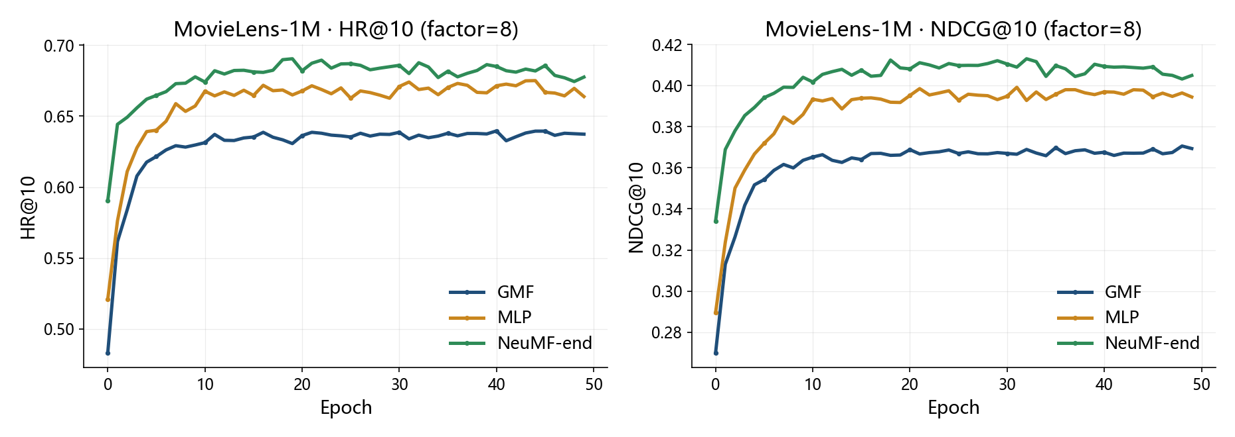
训练过程:三结构稳定收敛
三结构约 20 epoch 后进入平台期 · 收敛平滑无过拟合 · 相对排序与论文一致
口播 三个模型都稳定收敛,约 20 个 epoch 进入平台期,曲线平滑、无过拟合。
github.com/849982345-oss/NCF-reproduction
12
Notes:
这是三个模型 50 个 epoch 的训练曲线:都在 20 个 epoch 左右进入平台期,曲线平滑,没有过拟合迹象,相对排序也保持和论文一致。

Slide 13
问题分析与踩坑
数据真伪甄别
• 预下载「ml-1m」实为模拟数据
• 抽查发现行为序列异常(user1: item 1..35 连续)
• 弃用,改取论文官方处理产物
• 校验:训练 994,169 行与论文协议一致
• 教训:先核数据源,指标才有意义
工具链与兼容
• RTX 5070 Ti(Blackwell, sm_120)需 cu128+
• 预装 torch 为 CPU 版 → 强制重装 cu130
• GitHub / 数据集官网直连不通 → 代理镜像
• 代理截断大文件 → 按字节数校验后重下
复现差距归因
• ① 实现差异:TF1→PyTorch,初始化/MLP 层宽不同
• ② 训练预算:论文网格搜索最优,本复现固定一组参数
• ③ 对照口径:论文 Figure 4 为图读值(±0.005)
• 相对趋势一致 → 复现可信
口播 三个真实的坑:数据真伪甄别、新卡 CUDA 兼容、代理下载截断;差距归因分三层。
github.com/849982345-oss/NCF-reproduction
13
Notes:
复现过程中有三个值得说的坑:第一,数据真伪——我最初拿到一份预处理数据,抽查发现行为序列异常,判断是模拟数据直接弃用,改从论文官方仓库取数并校验行数;第二,显卡兼容——5070 Ti 是新架构,需要 cu128 以上的 PyTorch,机器上预装的是 CPU 版,我卸载后重装了 cu130;第三,网络问题——GitHub 和数据集官网直连不通,用代理镜像拿到代码和数据,代理还会截断大文件,我按字节数校验后重新下载。结果差距我归因三层:实现差异、训练预算、对照口径。

Slide 14
局限性讨论与个人思考
评估口径
• 100 个候选(1 正 + 99 负)与全量物品排序不可比
• 论文正文称「100 负」,官方数据文件为 99 负
• 结论只在同口径下成立
超参与方差
• 只固定一组参数,未做网格搜索
• 论文调参取最优,是差距来源之一
• 单次运行,未报多随机种子均值±方差
实现差异
• TF1 → PyTorch 移植,初始化与 MLP 层宽不同
• GMF / MLP 的 NDCG 高于论文图读值由此而来
• 相对趋势仍与论文一致
个人思考:① 负采样改为难负样本 ② 物品侧引入属性融合
口播 如实说明三点局限:评估口径、超参与方差、实现差异;下一步想试难负采样的小改进。
github.com/849982345-oss/NCF-reproduction
14
Notes:
局限我也如实说:第一,评估口径是 100 个候选,和全量物品排序不可比,而且论文正文说 100 个负样本、官方数据文件实际是 99 个;第二,我只固定了一组超参,没有做网格搜索,也是差距来源之一;第三,单次运行没有报多随机种子的方差。个人思考:下一步可以先试难负采样,再考虑物品侧引入属性特征。

Slide 15
暑期学习总结
学了什么
• 科研方法论:文献检索与精读(三问框架)
• PyTorch 实验全链路
• Python / 数据分析 / Git
产物
• 独立完成 NCF 三结构复现
• 代码仓库 + 逐 epoch 实验日志 + 图表
遇到的问题
• 新卡 CUDA 兼容 / 数据源甄别
• 复现差异的归因方法
后续计划
• 对齐组内方向:开源生态 / 负责任推荐
• 补 GNN 与 LLM 推荐方法
• 从复现走向改进:负采样策略小实验
口播 假期主线是打通最小科研闭环:从读懂论文到跑通实验再到结果对比。
github.com/849982345-oss/NCF-reproduction
15
Notes:
假期学习围绕一条主线:能不能独立完成一次论文复现。学习内容包括科研方法论——文献检索和精读的三问框架、PyTorch 的实验全链路、Python 与数据分析基础、Git 工作流。完成的工作是系统梳理了推荐系统基础,并独立完成 NCF 从读到跑通到对比的全过程。遇到的问题:跨专业基础差距,我的策略是先跑通最小闭环。后续计划分三步:对齐组内方向、从复现走向改进、长期做出自己的第一篇工作。

Slide 16
具体产物(均可现场查验)
① 代码仓库
• GitHub 公开:代码 + 官方数据 + 运行脚本 + README
• 环境、复现命令、结果表一应俱全,可复跑
② 实验日志
• 逐 epoch 指标:epoch / HR@10 / NDCG@10(6 位小数)
• 完整终端输出:每 epoch 耗时、最优结果自动记录
③ 结果图表
• 结果对比表:复现值 vs 论文报告值
• 训练曲线:三结构 HR@10 / NDCG@10(200dpi)
④ 分析文档
• 复现实验记录:环境 / 协议 / 命令 / 问题
• 本汇报 PPT 与讲稿
仓库地址:github.com/849982345-oss/NCF-reproduction
口播 四类产物都可以现场查验:代码仓库、实验日志、结果图表、分析文档。
github.com/849982345-oss/NCF-reproduction
16
Notes:
产物一共四类,都可以现场查验:第一是代码仓库,已经推上 GitHub,包含代码、官方数据和运行脚本;第二是实验日志,每个 epoch 的指标 6 位小数落盘,完整终端输出也保留;第三是结果图表,包括对比表和训练曲线;第四是分析文档和这份 PPT。

Slide 17
谢谢聆听
代码仓库 · 实验日志 · 结果图表均可现场查看
欢迎各位老师批评指正
口播 汇报结束,欢迎各位老师提问;仓库地址在页脚,全部材料都可现场查看。
github.com/849982345-oss/NCF-reproduction
17
Notes:
我的汇报到这里,代码仓库、实验日志和结果图表都可以现场查看,欢迎各位老师批评指正。

